Slide 1
IGLESIA DE CRISTO USULUTÁN
25 – SEPTIEMBRE – 2016
¿Qué hacer cuando hemos pecado?
“El que encubre sus pecados no prosperará; Mas el que los confiesa y se aparta alcanzará misericordia. Bienaventurado el hombre que siempre teme a Dios; Mas el que endurece su corazón caerá en el mal.”
Proverbios 28.13 - 14
Reina Valera Revisada 1960

Slide 2
Introducción
Sabemos que el pecado es la violación de la ley de Dios por parte del hombre; son ofensas que le hacemos a Dios con nuestros hechos; y sabemos también que por ello somos merecedores de castigos, incluso dignos de muerte. El pecado hace una división de separación entre Dios y los hombres.
“He aquí que no se ha acortado la mano de Jehová para salvar, ni se ha agravado su oído para oír; pero vuestras iniquidades han hecho división entre vosotros y vuestro Dios, y vuestros pecados han hecho ocultar de vosotros su rostro para no oír”
Isaías 59.1 – 2

Slide 3
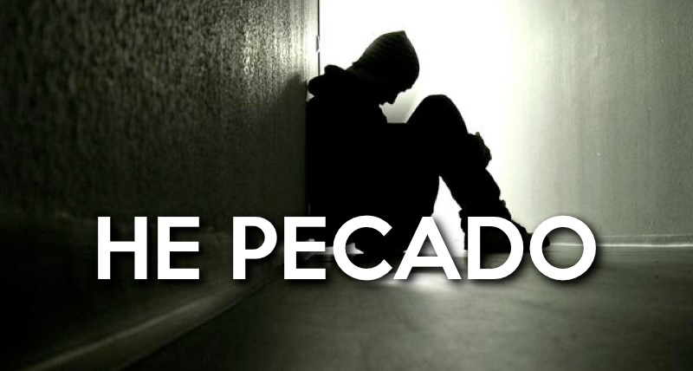
La condición humana
Toda persona, que trata de vivir la vida de acuerdo a la voluntad de Dios; se lamenta mucho, cuando por alguna razón, comete pecado (sea que se descuidó o sin buscar la ofensa al creador se vio envuelta en el pecado).
Dicha persona, trata de remediar su situación; buscando de Dios diariamente e incansablemente (no se cansa de buscar el favor de Dios), hasta alcanzar el perdón y ese favor que tanto había anhelado.

Slide 4
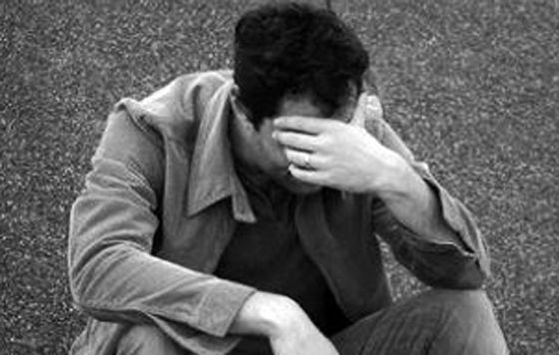
La condición humana
Sin embargo, existe un peligro espiritual, para aquél que vive en pecado, pues lo sabe la persona y Dios también. Pero a pesar de todo, la persona insiste en no declarar su pecado, no pide perdón y no se aparta del pecado que está cometiendo.
La Biblia es clara, Dios es sincero y exacto; el que tiene pecados encubiertos, no prosperará (sobre todo espiritualmente) pues la prosperidad material puede ser engañosa y mal habida. Y alcanzará la misericordia de Dios, hasta que los confiese delante de Dios y se aparte de ellos (pecados), para vivir de acuerdo a los principios correctos que Dios ha establecido para sus hijos.

Slide 5
¿Qué hacer cuando hemos pecado?
Dios nos indica que es necesario y obligatorio:
Renunciar a toda forma y clase de pecado; para poder alcanzar su gracia y tener amistad con él.
Al tiempo también que se le advierte al hombre que: Aquél que insista en vivir y permanecer en el pecado, su destino final es la muerte eterna (separación eterna de Dios).
La persona, debe reconocer su condición de pecador; que le ha fallado a Dios.
Necesita confesar que se encuentra sumergido en el mundo de la maldad en cualquiera de sus manifestaciones.
Debe desear salir de esa condición.
Apartarse de toda clase de contaminación de alma y de espíritu.
Ya no debe insistir en ese, ni en otro pecado (cualquiera que sea).
Está obligado a identificar, cuáles son sus debilidades y alejarse de toda prueba o tentación, que le ponga en grave peligro espiritual.

Slide 6
¿Qué es lo que Dios promete?
Dios, promete que, si la persona se aparta, alcanzará el perdón, la misericordia y la gracia; pero que si no aparta su corazón de la vida pecaminosa, morirá en sus pecados y no podrá ayudarle, porque Dios no tiene comunión con el pecado.
La confesión es un acto de fe; que requiere un compromiso personal, pues considera primeramente que la persona debe humillar su corazón, y doblegar su voluntad. Esta situación no es fácil, porque muchas de las veces hay soberbia o rebeldía en el corazón.
Y el que estaba sentado en el trono dijo: He aquí, yo hago nuevas todas las cosas. Y me dijo: Escribe; porque estas palabras son fieles y verdaderas. Apocalipsis 21.5
Versión Reina Valera Revisada 1960

Slide 7
¿Qué esperanza tenemos cuando hemos pecado?
La culpa que hay en la humanidad, puede ser perdonada; Jesús el Hijo de Dios, vino a este mundo para darnos esa oportunidad, esa buena nueva de salvación y vida eterna. Sus promesas son fieles y verdaderas; además de perdonador y ayudador de nuestras vidas, nos guía en el caminar por esta vida en armonía (de la mano) con Dios, hacia la felicidad eterna.
“Si confesamos nuestros pecados, él es fiel y justo para perdonar nuestros pecados, y limpiarnos de toda maldad. Si decimos que no hemos pecado, le hacemos a él mentiroso, y su palabra no está en nosotros”
1ª Juan 1.9 – 10
Reina Valera Revisada 1960

Slide 8
¿Qué peligros nos acechan?
Los afanes de esta vida, siempre querrán apartarnos de la bendición de Dios; pero somos nosotros los que tomaremos la decisión más importante que debemos tomar, mientras haya aliento en nosotros; pues culminará con la salvación de nuestras almas, habitando en el paraíso de Dios. O en la perdición, en la condenación eterna de nuestras almas, alejados de todo descanso y de toda bendición; junto al Diablo y a sus ángeles, en llama de fuego en el infierno. Véase Mateo 25.41 y 2ª Tesalonicenses 1.8 - 9
Versión Reina Valera Revisada 1960

Slide 9
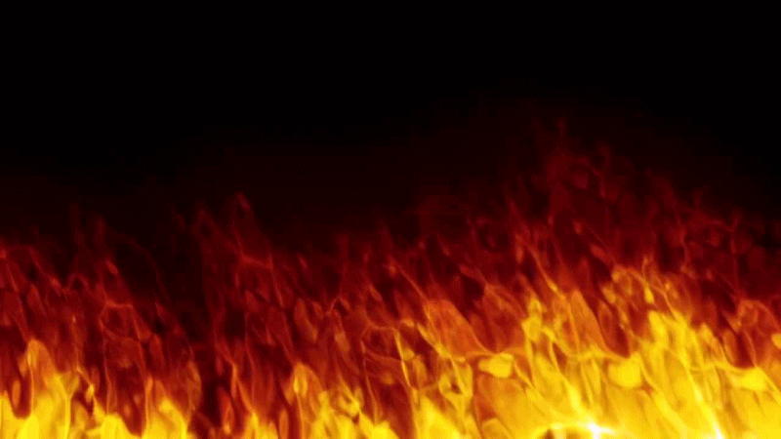
¿Qué peligros nos acechan?
“Entonces dirá también a los de la izquierda: Apartaos de mí, malditos, al fuego eterno preparado para el diablo y sus ángeles” “En llama de fuego, para dar retribución a los que no conocieron a Dios, ni obedecen al evangelio de nuestro Señor Jesucristo; los cuales sufrirán pena de eterna perdición, excluidos de la presencia del Señor y de la gloria de su poder”
Mateo 25.41 y 2ª Tesalonicenses 1.8 - 9

Slide 10
Lo que Dios nos ofrece…
La maldad que nos rodea cada día, tratará de contaminar nuestras vidas y arrastrar nuestras almas, hacia un destino fatal. Pero el Señor Jesucristo, que es fiel y justo, no solo nos perdonará si se lo pedimos; sino que también nos limpiará de toda inmundicia de pecado que haya habido en nosotros. Cada día, nos limpiará de toda impureza que afecte nuestra relación con Dios.
El que cree en mí, como dice la Escritura, de su interior correrán ríos de agua viva. Juan 7.38

Slide 11
Lo que Dios nos ofrece…
Si usted es una persona que ha estado cometiendo pecado; y quiere dejar esa vida, y procurarse un destino feliz, en la eternidad, junto a Dios, y junto aquellos parientes y amigos que se durmieron abrazando la fe y la esperanza. Debe considerar, arrepentirse ahora, para vivir en la voluntad de Dios; él le ama mucho, no lo olvide nunca.
Jesús le dijo: El que está lavado, no necesita sino lavarse los pies, pues está todo limpio; y vosotros limpios estáis, aunque no todos. Juan 13.10
Después me mostró un río limpio de agua de vida, resplandeciente como cristal, que salía del trono de Dios y del Cordero. Apocalipsis 22,1

